Slide 1
AKÉ BUDE
POČASIE?

Slide 2
Predpovede počasia
počasie študuje a predpovede vypracúva - synoptická meteorológia
počasie sa predpovedá na základe sledovania meteorologických prvkov a javov (z meteorologických + aerologických staníc a umelých družíc) – zaznamenávajú sa do synoptickej mapy
sleduje sa najmä vývoj a pohyb cyklón a anticyklón – určujú vývoj počasia

Slide 3
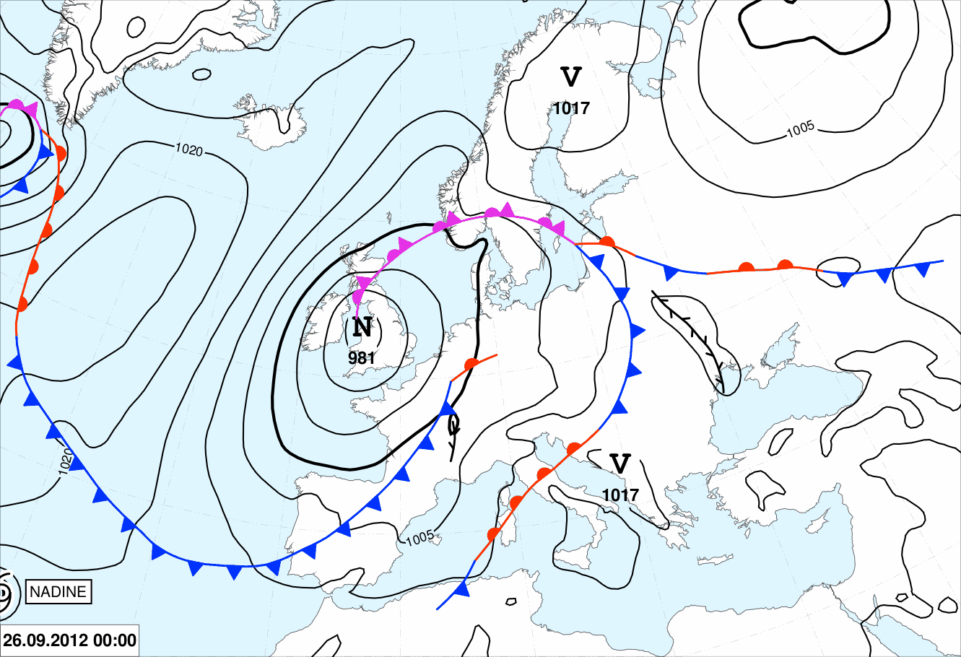
Synoptická mapa

Slide 4

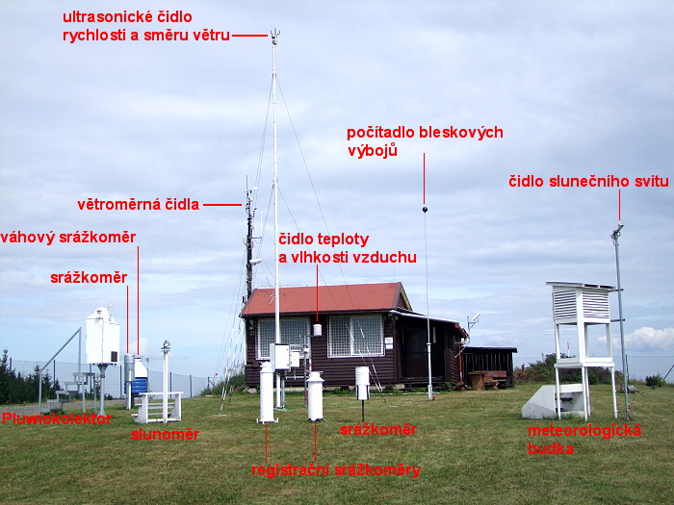

Slide 5
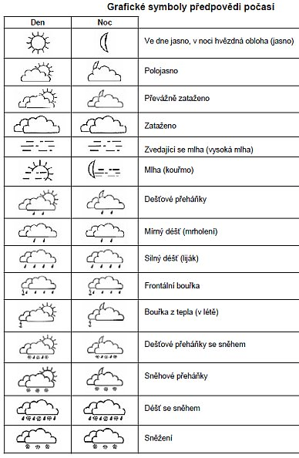
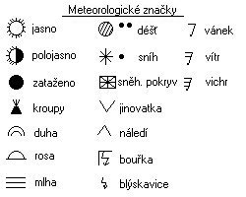
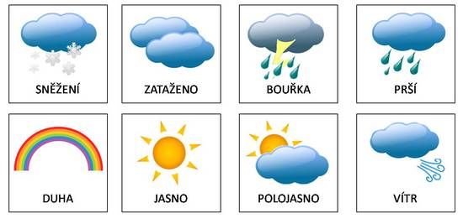
Predpovedná mapa

Slide 6
Meteorologické predpovede:
krátkodobé (do 48 hod.)
strednodobé (3 – 5 dní)
dlhodobé (na viac ako 5 dní)

Slide 7
Podľa priestoru:
  - miestne (pre letisko, mesto)
  - oblastné a traťové (pre leteckú, plavebnú trasu)

Slide 8
  Podľa určenia užívateľom:
  -všeobecné – pre občanov
  -špeciálne – pre letectvo, poľnohospodárstvo, energetika

Slide 9
osobitne intenzívne reagujú na zmeny počasia – meteosenzitívni ľudia
v dennej tlači: medicínsko - meteorologické predpovede, ktoré majú pomôcť prekonávať rôzne zdravotné ťažkosti – rizikový stupeň 1, 2, 3, 4, 5.
stupeň číslo 5 – najvyššia záťaž
stupeň číslo 1 - najnižšia záťaž

Slide 10
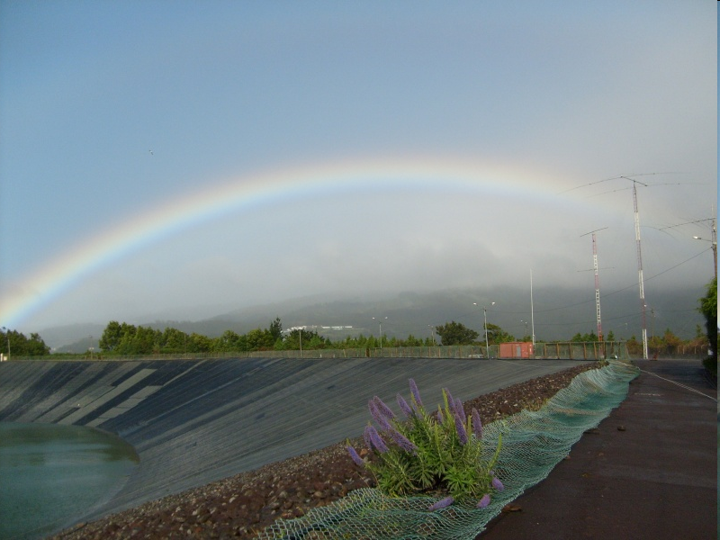
Ďakujem za
pozornosť

